Slide 1

TRƯỜNG ĐẠI HỌC GIAO THÔNG VẬN TẢI PHÂN HIỆU TẠI THÀNH PHỐ HỒ CHÍ MINH KHOA CÔNG NGHỆ THÔNG TIN
Đề tài:
XÂY DỰNG WEBSITE BÁN ĐỒ ĂN NHANH
Sinh viên thực hiện: ...
Giáo viên hướng dẫn: ...

Slide 2
CÁC NỘI DUNG CHÍNH
CHƯƠNG 1: TỔNG QUAN
CHƯƠNG 2: KHẢO SÁT VÀ PHÂN TÍCH HỆ THỐNG
CHƯƠNG 3: THIẾT KẾ HỆ THỐNG
CHƯƠNG 4: CHƯƠNG TRÌNH DEMO
CHƯƠNG 5: KẾT LUẬN

Slide 3
CHƯƠNG 1: TỔNG QUAN
Mô tả bài toán
*Nhược điểm của bán hàng truyền thống:
Tốn rất nhiều thời gian và công sức.
Kiểm kê, báo cáo khó khăn.
Khó tiếp cận được nhiều khách hàng mới.
Doanh thu không ổn định trong thời điểm dịch bệnh hiện nay
*Cách giải quyết
Số hóa quy trình bán hàng.
Xây dựng website quảng bá hình ảnh, giảm bớt quy trình phức tạp,..

Slide 4
CHƯƠNG 1: TỔNG QUAN
2. Mục đích của website cần thiết kế
*Đối tượng sử dụng: khách hàng trẻ tuổi, nhân viên văn phòng,...
*Mục tiêu xây dựng website:
Dễ dàng quản lý, tối đa hóa doanh thu.
Đặt hàng nhanh chóng
Giao diện thân thiện, bắt mắt
Tiếp cận tối đa khách hàng trong phạm vi hoạt động.

Slide 5
CHƯƠNG 2: KHẢO SÁT VÀ PHÂN TÍCH HỆ THỐNG
1. Khảo sát thực tế
*Chức năng cơ bản
Xem tin tức chăn nuôi, kỹ thuật chăm sóc, tin tức thị trường
Xem, đặt món ăn và món ăn đi kèm (Topping)
Quản lý món ăn, đơn hàng
Quản lý khách hàng, quản lý truy cập
Thống kê doanh thu, báo cáo món ăn bán chạy

Slide 6
CHƯƠNG 2: KHẢO SÁT VÀ PHÂN TÍCH HỆ THỐNG
2. Yêu cầu bài toán
*Các mục tiêu cụ thể cần đạt
Hiển thị món ăn cho người dùng chọn và thêm vào menu(giỏ hàng). Có thể chọn topping đi kèm món ăn
Hiển thị đơn hàng đã đặt, món ăn yêu thích, đã tìm kiếm
Quản lý người dùng và quản lý truy cập.
Thống kê doanh thu, danh sách món ăn bán chạy. Cho phép hệ thống quản trị từ xa .
Quản lý món ăn và topping

Slide 7
CHƯƠNG 2: KHẢO SÁT VÀ PHÂN TÍCH HỆ THỐNG
3. Yêu cầu đặt ra cho hệ thống
*Về mặt thiết bị và phần mềm : Hệ csdl SQL Server, Visual Studio 2019
*Yêu cầu trang web
Người dùng: Quản trị viên Là người làm chủ ứng dụng, có quyền kiểm soát một hoặc nhiều hoạt động của hệ thống. Vì thế trang web phải thỏa mãn các chức năng sau:
Quản lý món ăn (thêm mới, cập nhật, xóa món ăn và topping – nếu có)
Quản lý đơn hàng.
Thống kê doanh thu hàng ngày, hàng tháng.

Slide 8
CHƯƠNG 2: KHẢO SÁT VÀ PHÂN TÍCH HỆ THỐNG
3. Yêu cầu đặt ra cho hệ thống
*Yêu cầu trang web
- Người dùng: Là những người dùng có thể truy cập Internet bằng máy tính, điện thoại. Họ sẽ truy cập, xem, đánh giá và đặt món ăn. Vì thế trang web phải thỏa mãn các chức năng sau:
Hiển thị danh sách món ăn và danh mục món ăn để người dùng có thể xem và lựa chọn.
Hiển thị các món ăn đã chọn và đặt hàng.
Tìm kiếm món ăn, sắp xếp theo tên, giá.

Slide 9
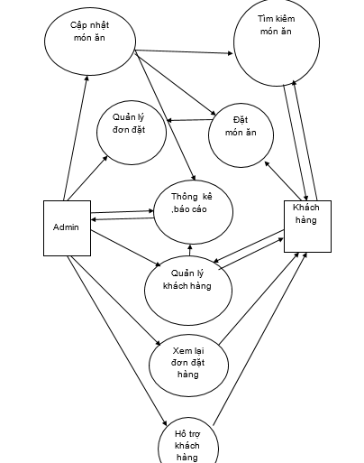
CHƯƠNG 3: THIẾT KẾ HỆ THỐNG
1. Mô hình tiến trình nghiệp vụ
Phía người dùng:
Khách hàng có thể đăng ký tạo tài khoản mới, đổi mật khẩu, đăng xuất, quản lý hủy đơn hàng đã đặt.
Khách hàng có thể chọn, tìm kiếm và xem thông tin về loại món ăn mình thích cùng với thông tin về món ăn.
Khách hàng có thể đánh giá món ăn sau khi đăng nhập vào website và dễ dàng tìm được món ăn ưng ý nhờ phân loại món ăn theo danh mục và giá.

Slide 10
CHƯƠNG 3: THIẾT KẾ HỆ THỐNG
1. Mô hình tiến trình nghiệp vụ
Phía quản trị viên (administrator):
Cập nhật các danh mục món ăn.
Quản lý đơn đặt từ phía khách hàng.
Quản lý khách hàng.
Quản lý món ăn và món ăn đi kèm (topping).
Thay đổi mật khẩu Admin.
Thống kê báo cáo theo định kỳ.

Slide 11
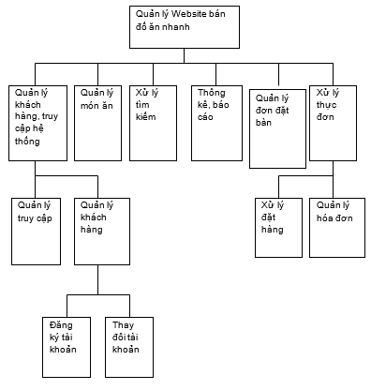
CHƯƠNG 3: THIẾT KẾ HỆ THỐNG
1. Mô hình tiến trình nghiệp vụ
Biểu đồ luồng dữ liệu
Diễn tả chi tiết các chức năng (con) phải thực hiện để
hoàn tất quá trình xử lý cần mô tả ở mức logic.

Slide 12
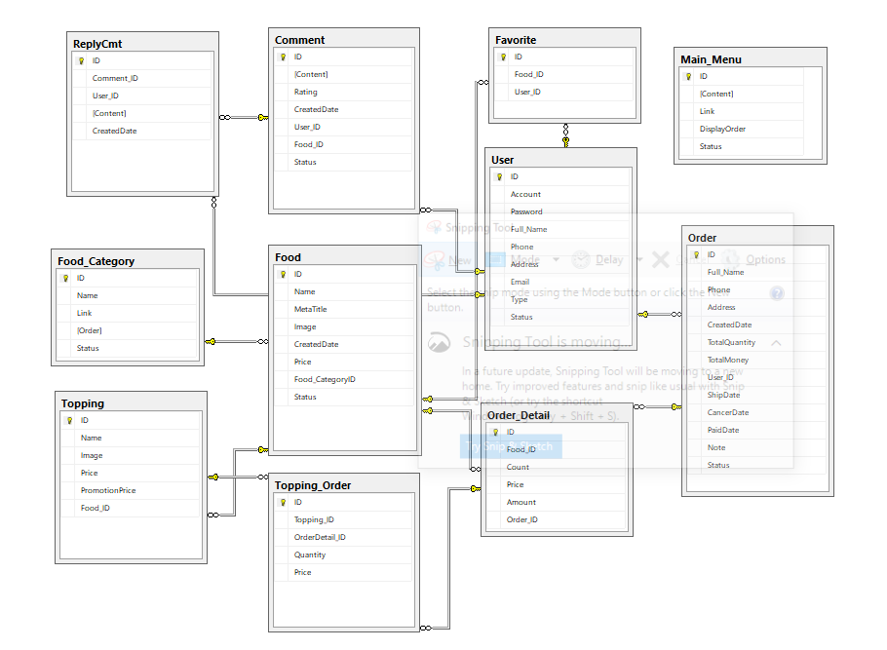
CHƯƠNG 3: THIẾT KẾ HỆ THỐNG
2. Cơ sở dữ liệu

Slide 13
CHƯƠNG TRÌNH DEMO

Slide 14
CHƯƠNG 5: KẾT LUẬN
1. Kết quả đạt được
Phân tích thiết kế hệ thống.
Giao diện khá bắt mắt, đáp ứng yêu cầu về thầm mỹ.
Xây dựng các chức năng giới thiệu quảng bá về cửa hàng.
Xây dựng chức năng quản lý cập nhật thông tin cho admin.
Các chức năng tìm kiếm món ăn.
Theo dõi món ăn mới, lưu những món ăn người dùng yêu thích.

Slide 15
CHƯƠNG 5: KẾT LUẬN
2. Ưu, nhược điểm
*Ưu điểm
Hoàn thành đúng thời hạn, tiến độ được giao.
Đã cố gắng bám sát nhiều tiêu chí đưa ra.
*Nhược điểm
Website chỉ hoạt động được trong phạm vi vừa và nhỏ. Chưa số hóa được quá trình vận chuyển đơn hàng.
Chỉ đáp ứng hoạt động cho 1 hoặc một chuỗi cửa hàng
Website chỉ mới giải quyết được những vấn đề cơ bản nhất.

Slide 16
CHƯƠNG 5: KẾT LUẬN
3. Hướng phát triển
Xây dựng hệ thống bán hàng thời trang thanh toán trực tuyến bằng ví điện tử hoặc Internet Banking.
Ứng dụng Google map trong xác định vị trí và gợi ý cho khách hàng cửa hàng gần nhất.
Xây dựng nền tảng cho nhiều cửa hàng đăng bán món ăn của mình trên website.
Ứng dụng chatbot nhằm chăm sóc khách hàng tốt nhất cũng như nhanh chóng tiếp nhận phản hổi kịp thời.
Từng bước hoàn thiện Website cho rõ ràng từng phần thân thiện, dễ dàng cho khách hàng vào xem và đặt hàng.

Slide 17
EM CÁM ƠN THẦY CÔ ĐÃ LẮNG NGHE.
Sinh viên thực hiện: .....

